Slide 1
Terapie šokových stavů a polytraumat, otravy

Slide 2
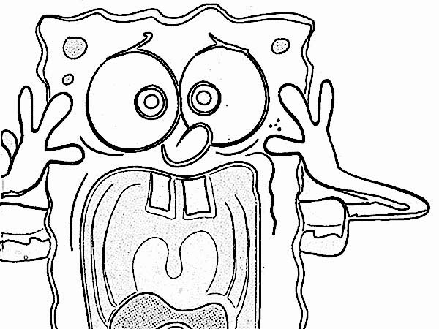
Šok - klasifikace
hypovolemický šok (snížení množství krve v cévách)
- krvácení, popáleniny, dehydratace
kardiogenní šok (selhání funkce srdce jako pumpy)
- infarkt, pohmoždění srdce
distribuční šok (roztažení cévního systému)
- septický šok, anafylaktický šok
obstrukční šok (stlačení srdce zvnějšku)
- krvácení do obalů srdečních (náraz na hrudník), přetlakový pneumothorax
Notes:
Šokové reakce jsou i přes velmi variabilní etiologii poměrně jednotné ve své symptomatice a zejména v pozdních fázích také v negativních důsledcích pro organismus. Všechny typy šoků jsou charakterizované oběhovým selháním, v jehož důsledku se rozvíjí generalizovaná hypoxie. Poškození tkání a orgánů, ke kterému v rámci nedostatečné saturace kyslíkem dochází, je v počátečních fázích šoku reverzibilní, později však dochází k ireverzibilnímu poškození buněk. Pozdní diagnóza nebo opožděná terapie proto zhoršuje klinický výsledek. Prioritou terapie je obnova středního arteriálního krevního tlaku na úroveň 75-80 mmHg. K dosažení této hodnoty lze použít, buď samotné nebo v kombinaci, látky ovlivňující srdeční výdej, regulující objem cévního systému nebo roztoky zvyšující objem cirkulující tekutiny. V případech pacientů s aktivním krvácením a penetrujícím traumatem je někdy vhodný postup tzv. „permisivní hypotenze“, kdy udržujeme systolický tlak na hodnotách 80 -90 mmHg a urychleně řešíme nejdříve příčinu krvácení a teprve potom objemovou náhradu krevních ztrát. Komplexní terapie šoku zahrnuje i další léčiva zlepšující prognózu nebo průběh šoku včetně analgetik, anxiolytik nebo kyslíku. Kvůli rychlosti nástupu účinku a také pro velmi variabilní absorpci léčiv ze špatně perfundovaných částí organismu léčiva podáváme pokud možno intravaskulárně do velkých žil. Zásadní je současně se zahájením terapie také odhalit původ šokové reakce, protože další fáze terapie se mohou u různých typů šoku lišit.

Slide 3
Šok
Terapeutický cíl:
dosažení středního arteriálního tlaku 75-80 mmHg
  léčiva ovlivňující srdeční výdej
  léčiva ovlivňující objem cévního systému
  léčiva zvyšující objem cirkulující tekutiny
  v kombinaci nebo samostatně
u krvácení primárně zástava krevních ztrát (lze použít „permisivní hypotenzi“)
Notes:
Prioritou terapie je obnova středního arteriálního krevního tlaku na úroveň 75-80 mmHg. K dosažení této hodnoty lze použít, buď samotné nebo v kombinaci, látky ovlivňující srdeční výdej, regulující objem cévního systému nebo roztoky zvyšující objem cirkulující tekutiny. V případech pacientů s aktivním krvácením a penetrujícím traumatem je někdy vhodný postup tzv. „permisivní hypotenze“, kdy udržujeme systolický tlak na hodnotách 80 -90 mmHg a urychleně řešíme nejdříve příčinu krvácení a teprve potom objemovou náhradu krevních ztrát. Komplexní terapie šoku zahrnuje i další léčiva zlepšující prognózu nebo průběh šoku včetně analgetik, anxiolytik nebo kyslíku. Kvůli rychlosti nástupu účinku a také pro velmi variabilní absorpci léčiv ze špatně perfundovaných částí organismu léčiva podáváme pokud možno intravaskulárně do velkých žil. Zásadní je současně se zahájením terapie také odhalit původ šokové reakce, protože další fáze terapie se mohou u různých typů šoku lišit.

Slide 4
Šok – terapeutická opatření
Terapie současně s následujícími opatřeními:
kyslík + EKG + monitoring saturace
centrální katetr + monitoring TK
periferní katetr
odběr vzorků krve, u sepse dalších vzorků
katetrizace moč. měchýře a žaludeční sonda
monitoring TT
Notes:
Léčbu zahajujeme bezprostředně při souběžném provádění následujících opatření:
1. Kyslík maskou 2 až 5 l/min, připojení monitoru EKG k záchytu arytmií a připojení monitoru saturace krve O₂.
2. Zavedení katetru do centrální žíly a změření CŽT.
3. Zavedení katetru do periferní arterie k monitorování TK a snadnému odběru arteriální krve na stanovení krevních plynů a laktátu.
4. Odběry krve na vyšetření: krevní skupiny, krevního obrazu, počtu trombocytů a diferenciálního počtu leukocytů, koagulace, minerálů, biochemických parametrů, albuminu, krevních plynů a laktátu, při podezření na intoxikaci odběry na toxikologické vyšetření.
5. U sepse odběr biologického materiálu (krev, moč, stolice, sputum, hnis, tekutiny výpotků, ve zvláštních indikacích mozkomíšní mok, kostní dřeň, bioptický materiál) k mikrobiologickému vyšetření. + Zavedení cévky do močového měchýře k hodinovému měření diurézy. Zavedení žaludeční sondy k prevenci aspirace atonického žaludečního obsahu a k měření ztrát tekutin (žaludečního obsahu), při bezvědomí nebo při intubaci před řízenou ventilací.
6. Kontinuální měření tělesné teploty (s výhodou lze monitorovat TT čidlem na katetru Swan-Ganz).

Slide 5
Šok - farmakoterapie
Objemové náhrady
zvyšují předtížení (preload)
zásadní pro terapii hypovolemického, anafylaktického, septického i obstrukčního šoku
v některých případech i u kardiogenního šoku
na úvod většinou fyziol. nebo Ringerův roztok
    i.v. do podkličkové nebo jugulární žíly (15-20 ml/min)
    20-40 ml/kg těl. hmotnosti
později i koloidy
Notes:
Objemové náhrady jsou nástrojem ke zvýšení předtížení (preloadu) a tím srdečního výdeje. Zásadní význam mají pro terapii hypovolemického, anafylaktického, septického i obstrukčního šoku. V některých případech může opatrná objemová expanze vést ke zvýšení srdečního výdeje i u kardiogenního šoku. U těžkého srdečního selhání je však namístě aplikace diuretik a vazodilatancií. Podání objemové náhrady musí být rychlé, stejně jako obnova srdečního výdeje a perfuzního tlaku. Většinou se terapie zahajuje i.v. infuzí fyziologického nebo Ringerova roztoku do podklíčkové nebo jugulární žíly (15-20 ml/min) v dávce 20-40 ml/kg tělesné hmotnosti. Později lze přidat i koloidní roztoky.

Slide 6
Šok - farmakoterapie
Objemové náhrady
Úspěšná terapie:
zpomalení TF, zlepšení tkáňové perfuze, zvýšení tlaku krve, zvýšení diurézy
Neefektivní terapie
pokračující krvácení, srdeční tamponáda, tenzní pneumotorax?
Notes:
Pokud ani přes razantní objemovou náhradu nedojde ke zlepšení klinického stavu, je třeba myslet na pokračující krvácení, srdeční tamponádu nebo tenzní pneumotorax. Množství aplikovaných náhrad je většinou mírně podhodnocené vzhledem k odhadované ztrátě a jejich množství se řídí především klinickou odpovědí. Po úspěšné objemové resuscitaci krevního oběhu by mělo dojít ke zpomalení srdeční frekvence, zlepšení tkáňové perfuze, zvýšení tlaku krve a zvýšení diurézy. Při výrazné permeabilitě kapilár u septického šoku je vhodná kombinace objemových náhrad s inotropiky a vazopresory.

Slide 7
Šok - farmakoterapie
Objemové náhrady – krystaloidy
volně difundují kapilární membránou => aplikace 3-4x vyššího objemu než je reálný deficit cirkulující tekutiny => expanze intersticialní tekutiny = komplikace
fyziolog. roztok (0,9% NaCl)
Ringerův roztok
7,5% NaCl
Notes:
Krystaloidy na rozdíl od koloidů volně difundují kapilární membránou do intersticia a pro dosažení kompenzace objemových ztrát v krevním řečišti je potřeba podat objem 3x-4x vyšší než je reálná potřeba objemu cirkulující tekutiny. Současně s navýšením tekutiny v krevním řečišti tak dochází po aplikaci koloidů i k expanzi intersticiální tekutiny a komplikacím s tím spojeným. Klasickými komplikacemi aplikace krystaloidů jsou nárůst tkáňových otoků a tělesné hmotnosti. Po aplikaci většího množství izotonického roztoku chloridu sodného (0,9%, F1/1) může navíc dojít k hyperchloremické metabolické acidóze a negativnímu ovlivnění renálních funkcí a systémové zánětlivé odpovědi. Z dalších izotonických roztoků lze použít např. Ringerův roztok. Podání hypertonických roztoků (7,5% NaCl) vede k redistribuci intracelulární tekutiny a přechodně zvyšuje intravazální objem. Tento roztok je vhodný pro počáteční fáze objemové resuscitace. Výhodná je i jeho kombinace s koloidními roztoky. Glukózové roztoky nejsou k objemové náhradě vhodné.

Slide 8
Šok - farmakoterapie
Objemové náhrady – koloidy
heterogenní skupina léčiv
oproti krystaloidům vyšší riziko anafylaxe a vliv na hemokoagulaci
plazmatické substituenty/expandéry
přirozené: roztoky albuminu
syntetické: dextrany, želatinové deriváty, hydroxyethylškrob
Notes:
Koloidní roztoky představují heterogenní skupinu léčiv s různým složením i efekty na objem cirkulující tekutiny. Vzhledem k vlivu na množství cirkulující tekutiny dělíme koloidy na plazmatické substituenty a plazmatické expandéry (zvyšují objem plazmy více než je objem aplikovaného roztoku). Chemicky můžeme koloidy dělit na přirozené, jejichž zástupcem jsou roztoky albuminu a syntetické, mezi které patří dextrany, želatinové deriváty a hydroxyethylškrob. Jejich nevýhodou ve srovnání s krystaloidy je zvýšené riziko anafylaktoidních reakcí a zhoršení koagulačních schopností krve, proto se často dává přednost kombinaci krystaloidů s koloidy.

Slide 9
Šok - farmakoterapie
Objemové náhrady – koloidy
Albumin
izotonický (5%), hypertonický (20%)
užíván okrajově
u hypoalbuminémií
Dextrany
polysacharidy – glukany
časté alergické reakce + poruchy hemokoagulace => obsolentní
Notes:
Albumin
V současné době je dostupný jako izotonický (5%) nebo hypertonický (20%) roztok. Ve srovnání se syntetickými koloidy je používán jen okrajově, především u stavů s prokázanou hypoalbuminémií.
Dextrany
Dextrany patří mezi glukany - polysacharidy složené z glukózových jednotek. Používaly se roztoky s velikostí molekul dextranu 40 a 70 kDa. V dnešní době jsou však přípravky s dextrany kvůli četným alergickým reakcím a poruchám hemokoagulace považovány za obsolentní.

Slide 10
Šok - farmakoterapie
Objemové náhrady – koloidy
Deriváty želatiny
z hovězího kolagenu
krátký účinek, mírný diuretický efekt
spíš substituent než expandér
alergie
Notes:
Deriváty želatiny
Jsou odvozeny z hovězího kolagenu a molekula je zvětšena na přibližně 30 kDa. Jejich účinek je krátký, a může být prodloužen sukcinylací. Díky izotonickým vlastnostem působí spíše jako náhražky plazmy než jako expandéry. Stejně jako dextrany způsobují často (0,5 - 10 %) alergické reakce. Vliv na krevní srážlivost je nevýznamný, rychlá eliminace ledvinami má za následek mírný diuretický efekt.

Slide 11
Šok - farmakoterapie
Objemové náhrady – koloidy
Hydroxyethylškrob
variabilní velikost molekuly, postupná hydrolýza = rozdíl v délce účinku
hyper i izotonické roztoky
dobrá bezpečnost
Notes:
Hydroxyethylškroby
Jsou velmi variabilní skupinou, co se týká struktury látky, velikosti molekuly i koncentrací v používaných roztocích. Všechny zmíněné vlastnosti zásadně ovlivňují jejich farmakodynamický účinek i farmakokinetické vlastnosti. V organismu dochází k postupné hydrolýze molekul a jejich velikost se postupně zmenšuje, až jsou vyloučeny v ledvinách glomerulární filtrací. V ČR se používají hypertonické i izotonické roztoky se střední velikostí molekuly (130 kDa), které jsou charakteristické dobrým bezpečnostním profilem a délkou účinku nejméně 6 hodin. Anafylaktické reakce jsou u nich vzácné, ovlivnění hemostázy minimální a vliv na ledvinné funkce srovnatelný s deriváty želatiny. Aplikace hydroxyethylškrobů vede ke zvýšení plazmatických koncentrací α amyláz a hrozí dezinterpretace tohoto nálezu jako pankreatického onemocnění.

Slide 12
Šok - farmakoterapie
Objemové náhrady – krevní náhrady
u krevní ztráty větší než 30 %
Erytrocytární koncentráty
plná krev po předchozím stanovení krevní skupiny nebo 0 Rh –
ve vitálních indikacích i nekonzervovaná plná krev
Plazmatické deriváty
čerstvá mražená plazma
u stavů s deficitem koagulačních faktorů, plazmat. proteinů
Notes:
Transfuze krve nebo podání krevních derivátů je indikováno u šokových stavů s krevní ztrátou větší než 30 %. Pacientům lze aplikovat krev plnou nebo různé krevní frakce, podle efektu, kterého chceme dosáhnout.
Erytrocytární koncentráty
Erytrocyty aplikujeme při hemoragickém šoku k dosažení dostatečných hladin hemoglobinu. Lze použít plnou konzervovanou krev po předchozím provedení stanovení krevní skupiny pacienta nebo podat krev skupiny 0 Rh negativní. Ve vitálních indikacích lze podat i plnou nekonzervovanou krev. Erytrocytární masu ve standardních nebo deleukotizovaných přípravcích lze podat kromě šoku i u anemických stavů.
Plazmatické deriváty
Nejčastěji používaná čerstvá mražená plazma je indikována u stavů s deficitem koagulačních faktorů nebo plazmatických proteinů a k doplnění krevního objemu.

Slide 13
Šok - farmakoterapie
Inotropika
po doplnění objemu cirkulující tekutiny a vyřešení hypoxemie, tachyarytmie a minerál. dysbalance
sympatomimetika
inhibitory fosfodiesterázy III
vápníkové senzitizéry
Notes:
Pokud po aplikaci objemových náhrad nedojde ke zvýšení arteriálního tlaku krve a obnovení diurézy pokračuje se aplikací inotropik. Inotropika lze podat výhradně po předchozím doplnění objemu, jinak dochází ke zvýšení tlaku krve v centrálních tepnách, ale mikrocirkulace v periferních tkáních se zhoršuje. Dále je potřeba vyřešit před aplikací inotropik hypoxemii, tachyarytmii a případný minerální rozvrat. Vzhledem k různým mechanizmům účinků a tím pádem i odlišnému finálnímu efektu na kardiovaskulární systém lze inotropika rozdělit na sympatomimetika, inhibitory fosfodiesterázy III (PDE III) a vápníkové senzitizéry.

Slide 14
Šok - farmakoterapie
Inotropika – sympatomimetika
Dopamin
úvod většinou v dávce 0,5 - 1 mg/kg/min (až do 4 mg/ml/kg) = + inotropní ú., protekce splanchniku
do 10 mg/kg/min aktivace β1 a zesílení inotropie
nad 10 mg/kg/min vazokonstrikce stimulací α1
Noradrenalin
při neúčinnosti dopaminu v dávce 2-4 mg/kg/min
Adrenalin
u septického šoku v dávce 0,01-0,02 mg/kg/min
dobutamin, dopexamin
Notes:
Terapie je zpravidla zahájena infuzí dopaminu v dávce 0,5 - 1 mg/kg/min (až do 4 mg/ml/kg). Při tomto dávkování působí dopamin pozitivně inotropně a používá se k protekci splanchniku, protože stimulací dopaminergních D₁ a D₂ receptorů navozuje vazodilataci renálních cév. Ve středních dávkách (do 10 mg/kg/min) aktivuje dopamin především adrenergní β₁ receptory a jeho inotropní efekt se zvyšuje. Další navýšení dávky vede k vazokonstrikci díky aktivaci α₁ receptorů. Pokud pacient na aplikaci dopaminu nereaguje, lze jej zaměnit za noradrenalin v dávce 2 - 4 mg/kg/min nebo u septického šoku za adrenalin v dávce 0,01 - 0,02 mg/kg/min. Adrenalin ve vyšších dávkách způsobuje periferní vazokonstrikci, včetně snížení perfuze ledvin.

Slide 15
Šok - farmakoterapie
Inotropika – inhibitory PDE III
Milrinon
blok PDE = zvýšení koncentrace cAMP = aktivace Ca²⁺ kanálů = zvýšení koncentrace Ca²⁺
+ inotropní a vazodil. účinek s minimálním vlivem na TF
u pacientů s kardiogenním šokem rezisteńtních na katecholaminy
Notes:
Blokáda fosfodiesterázy snižuje odbourávání cAMP. Zvýšená hladina cAMP vede k aktivaci vápníkových kanálů a vstupu vápníku do buňky. Milrinon se aplikuje u pacientů s kardiogenním šokem rezistentních k terapii katecholaminy. Působí pozitivně inotropně a vazodilatačně s minimálním vlivem na srdeční frekvenci.

Slide 16
Šok - farmakoterapie
Inotropika – vápníkové senzitizéry
Levosimendan
zvýšení citlivosti kontraktilních bílkovin k Ca²⁺
lék volby při nedostatečné odpovědi na katecholaminy
+ inotropní a vazodilatační efekt
Notes:
Podobně jako inhibitory PDE III je levosimendan lékem volby při nedostatečné odpovědi na katecholaminy. Mechanismem účinku je zvýšení citlivosti kontraktilních bílkovin na vápník, konkrétně kalcium dependentní vazba levosimendanu k troponinu C. Mimo pozitivně inotropního efektu působí levosimendan i vazodilatačně.

Slide 17
Šok - farmakoterapie
Vazodilatancia
po předchozím doplnění cirkulující tekutiny
především u kardiogenního šoku
nitroglycerin, izosorbid dinitrát
Notes:
Vazodilatancia se aplikují podobně jako sympatomimetika po předchozím doplnění cirkulující tekutiny. Využívají se především u kardiogenního šoku, kdy snížením preloadu i afterloadu klesá spotřeba kyslíku v srdci. Další cílovou skupinou jsou pacienti, u nichž i po úpravě hodnot tlaku krve přetrvává vazokonstrikce. Používají se především nitroglycerin a izosorbid dinitrát.
Nefarmakoterapeutické metody
Z dalších terapeutických postupů lze použít například intraaortální balónkovou kontrapulzaci. Používá se především u kardiogenního šoku různé etiologie. Mechanická podpora oběhu vede ke snížení zátěže levé komory a lepšímu prokrvení myokardu, což se v konečném důsledku může projevit i zvýšením kontraktility a celkově příznivým dopadem na hemodynamiku.

Slide 18
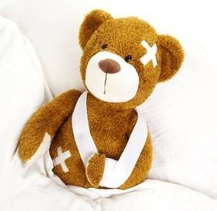
Polytrauma

Slide 19
Polytrauma
= současně vzniklé poranění dvou a více orgánových systémů, z nichž alespoň jedno přímo ohrožuje pacienta na životě
nejčastější příčina úmrtí do 40 let, velmi často u autonehod
přednemocniční péče na základě „ trauma protokolů“
Notes:
Polytrauma je současně vzniklé poranění dvou a více orgánových systémů, z nichž alespoň jedno přímo ohrožuje pacienta na životě. Představuje nejčastější příčinu úmrtí ve věkové kategorii do 40 let a nejčastější příčinou vzniku jsou dopravní nehody, kdy dochází především k poranění hlavy, hrudníku a břicha. Po zajištění vitálních funkcí v místě nehody následuje transport poraněného do nemocničního zařízení. Přednemocniční péče o polytraumatického pacienta v urgentní fázi se provádí na základě standardních postupů tzv. „trauma protokolů“ (například Advanced Trauma Life Support – ATLS).

Slide 20
Polytrauma
po zajištění vitálních funkcí následuje:
terapie šokového stavu
analgezie
sedace
aplikace glukokortikoidů a antioxidantů

Slide 21
Polytrauma
Terapie šoku
nejčastěji šok úrazový, hemoragický a sním spojený hypovolemický
u oběhově stabilních pacientů krystaloidy v minimální dávce 10 ml/kg/hod
u krevních ztrát koloidy a kristaloidy (1:1) v objemu 2L
u popálenin roztok koloidů s krystaloidy v poměru 1:2
Notes:
Terapie šoku probíhá současně s urgentní kardiopulmonální resuscitací. U polytraumat je postižený ohrožen šokem úrazovým, hemoragickým a s ním souvisejícím hypovolemickým šokem. U oběhově stabilních pacientů se doporučuje po vyloučení dutinového poranění aplikace krystaloidu v dávce minimálně 10 ml/kg/hod. U krevních ztrát potom 2000 ml směsi koloidů a krystaloidů v poměru 1:1 v rychlé i.v. infuzi, u popálenin potom v poměru 1:2. V případě neadekvátní odpovědi tlaku krve na podání objemových náhrad aplikujeme vazopresory.

Slide 22
Polytrauma
Analgezie
u kritické hypotenze volíme ketamin i.v. 20-40 mg, délka účinku cca 30-45 min.
u ostatních pacientů volíme opioidní analgetika frakcionovaně
  fentanyl - 0,05 – 0,1 mg i.v.
  sufentanil – 0,01 mg i.v.
rizikem u opioidů je deprese respirace
Notes:
V případě kritické hypotenze je lékem 1. volby ketamin (pomalý i.v. bolus 20 - 40 mg). Je to disociativní anestetikum se silným analgetickým působením na somatické, nikoliv však viscerální bolesti. Na rozdíl od opioidů netlumí dechové centrum a ve srovnání s jinými látkami ze skupiny anestetik nepůsobí negativně na hemodynamiku. Délka působení po bolusovém podání uvedené dávky je přibližně 30 - 45 minut. Ketamin lze použít i k analgosedaci pediatrických pacientů. Zásadním nežádoucím účinkem je jeho halucinogenní působení, kterému lze předcházet kombinací s benzodiazepiny. Alternativně lze ketamin aplikovat transbukálně nebo intranazálně ve dvojnásobné dávce než při i.v. podání, přičemž délka trvání efektu zůstává zachována.

Slide 23
Polytrauma
Sedace
titračně aplikované benzodiazepiny i.v. nebo i.m.
benzodiazepiny i antikonvulzivní, anxiolytické a myorelaxační účinky
diazepam 2,5 – 20 mg dlouhodobá sedace
midazolam 2,5 – 10 mg krátkodobá sedace
alternativní cesty podání: per rectum, transbukálně, intranazálně
Notes:
Pro navození sedace u polytraumatického pacienta se používají především benzodiazepiny (viz kap. …). Aplikují se titračně i.v. nebo i.m. a mimo sedativně/hypnotického účinku působí i antikonvulzivně, anxiolyticky a mírně myorelaxačně. Podává se především diazepam v dávce 2,5 - 20 mg, který je možné podat i pediatrickým pacientům nebo dospělým bez zajištěného žilního vstupu per rectum. Pro krátkodobou sedaci před intubací nebo jako úvod do celkové anestezie lze použít midazolam (DORMICUM) v dávce 2,5 - 10 mg. Podobně jako u ketaminu jej lze podat i alternativně transbukálně nebo intranazálně.

Slide 24
Polytrauma
Glukokortikoidy
vysoké jednorázové nebo opakované dávky (krátkodobě) – šokové stavy neodpovídající na standardní terapii, inhalační traumata, kyselá aspirace
prevence rozvoje anafylaktického a toxického šoku – imunosupresivní účinek
methylprednisolon 30 mg/kg i.v.
Notes:
Vysoké jednorázové dávky nebo krátkodobá terapie vysokými dávkami glukokortikoidů je indikována u šokových stavů neodpovídajících na standardní terapii, u inhalačních traumat nebo při kyselé aspiraci. Pro své imunosupresivní účinky se glukokortikoidy velmi dobře uplatňují také jako prevence rozvoje anafylaktického a toxického šoku. Jednorázově se podává například methylprednisolon (SOLU-MEDROL) v dávce 30 mg/kg ve formě krátké i.v. infuze.

Slide 25
Polytrauma
Antioxidanty
z důvodu ischemického stavu, ischemicko-reperfuzního poškození nebo zánětlivé odpovědi a s tím spojenou zvýšenou produkcí VKR
kyselina askorbová 1500 mg/kg i.v.
Notes:
Ischemický stav spojený se šokem, ischemicko-reperfuzní poškození nebo systémová zánětlivá odpověď jsou stavy, které u polytraumatických pacientů vedou k produkci volných radikálů a zvýšené konsumpci endogenních antioxidantů. Je proto vhodné postiženým aplikovat současně s léčivy důležitými pro udržení základních životních funkcí i látky ze skupiny antioxidantů, které mohou mírnit poškození rozvíjející se v důsledku polytraumatu a zlepšovat prognózu postiženého. Nejčastěji se podává kyselina askorbová i.v. v dávce 1500 mg.

Slide 26
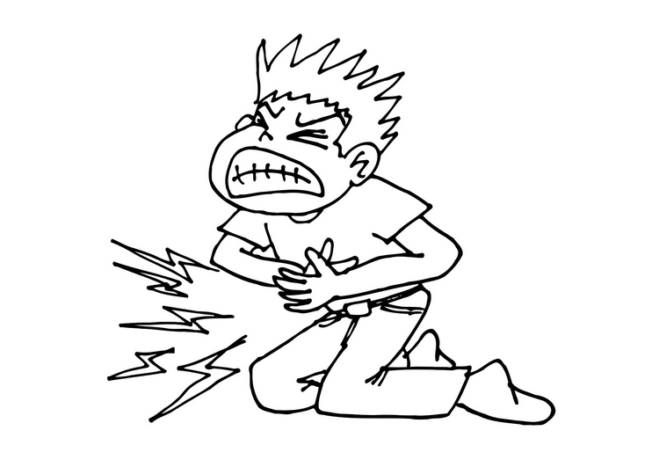
Otravy

Slide 27
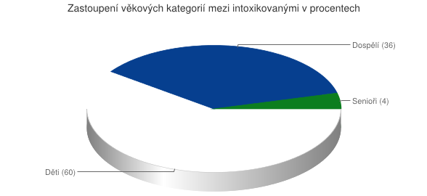
Otravy
10 % příčin smrti
Úmyslná - Sebevražda
- Kriminální čin
Nenáhodná - Zneužívání návykových látek
Náhoda - Pracovní úraz
- Děti

Slide 28
Nejčastější otravy
Léčiva – 52 %
Průmyslové přípravky – 30 %
Rostliny – 8 %
Chemické látky -5 %
Houby – 2 %
Živočichové -1 %
Ostatní -1 %

Slide 29
Otrava léky
Nejčastěji: sedativa, hypnotika, analgetika
Příčiny smrti:
poškození CNS – psychofarmaka
KVS – srdeční glykosidy, antiastmatika
jater - paracetamol

Slide 30
Zásady terapie otrav
Co nejrychlejší eliminace látky z organizmu (= dekontaminace)
Antidotum
Symptomatická léčba

Slide 31
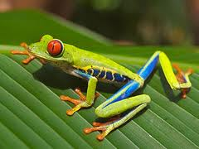
Zásady terapie otrav
Dekontaminace
výplach žaludku a emetika nejlépe do 1 hodiny po intoxikaci
jen u pacientů při vědomí a bez křečí
Indukované zvracení
u p.o. otrav
mechanické dráždění hltanu
sekret žáby listovnice
Výplach žaludku
u p.o. otrav do 4 hodin
vlažná voda, fyziologický roztok, 300 ml, na závěr adsorbent
vzorek na toxikol. analýzu
Celková střevní laváž
velkoobjemový roztok (25 ml/kg)
přes žaludeční sondu, až odtéká čistý roztok
  průměrný pacient se dostavuje až po 3 hodinách

Slide 32
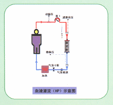
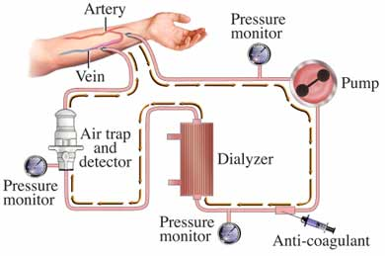
Zásady terapie otrav
Eliminace
Peritoneální dialýza
dializační roztok přes katetr do dutiny břišní
membránou je střevní sliznice a peritoneum
výměna po 2 hodinách
I: těžká otrava analgetiky, hypnotiky
-: nízká účinnost, infekce
Hemodialýza
I: salicyláty, alkoholy, etylenglykol, toluen
Hemoperfúze
perfúze krve přes kapsli se sorbenty
I: barbituráty, paracetamol

Slide 33
Zásady terapie otrav
Antidota: specifická/nespecifická
nutné co nejrychlejší podání
dávkování dle plazmatické hladiny toxinu
  (10:1)
  Nespecifická antidota
Carbo medicinalis
tbl. 300 mg; 2,5 g/kg

Slide 34
Specifická antidota
Toxická látka | Antidotum
opioidy | naloxon
benzodiazepiny | flumazenil
heparin | protamin
srdeční glykosidy | antidigoxinový globulin
paracetamol | acetylcystein
inhibitory ACHE | atropin, pralidoxim
těžké kovy | cheláty (EDTA,dimerkaprol)
kyanidy | thiosulfát
methanol | ethanol
ethylenglykol | ethanol

Slide 35
Zásady terapie otrav
Symptomatická terapie
kontrola základních životních funkcí
podpora KO
terapie křečí
  Toxikologické infocentrum http://www.tis-cz.cz/
Praha 2
Tel. 224 91 92 93
Brno
Lékové informační centrum
Lékárna FN U sv. Anny
Tel. 543 182 175

